Slide 1
BACnet Location Verification
Gruppe 9
Rasmus Willi, Lukas Vogel, Nakarin Srijumrat

Slide 2

Idee / Motivation
Ortsfeste Scanstationen
Standortbestätigungen schicken
Netzwerkmitliegeder informieren
Waren verfolgen

Slide 3
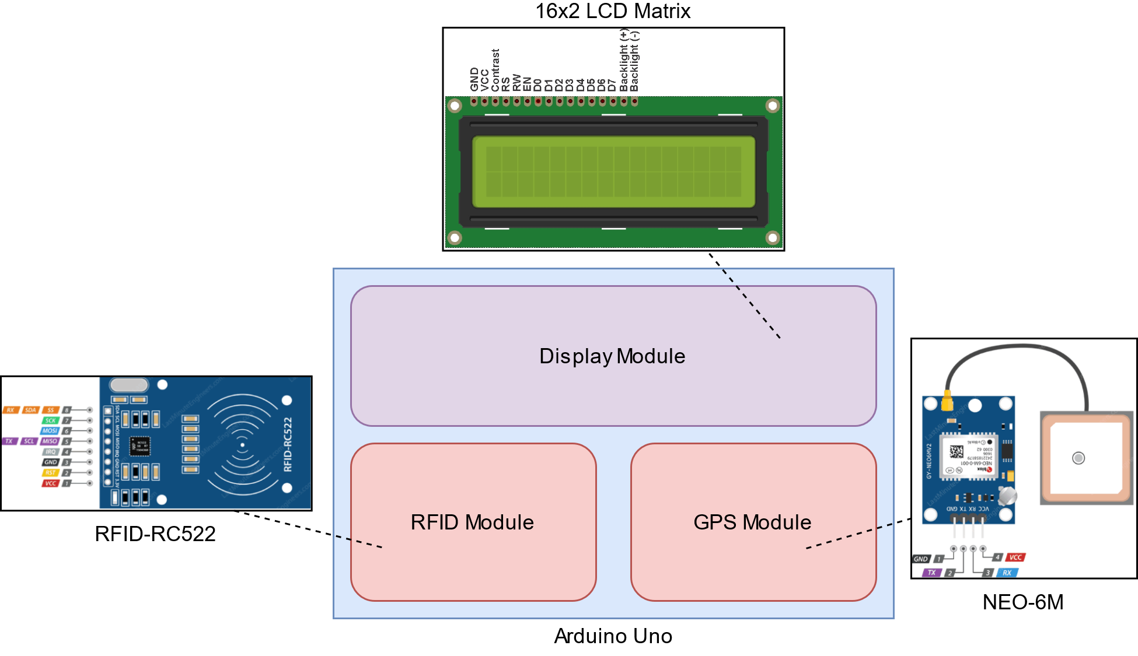




+
Information Package into BACnet Feed

Slide 4

Nächste Schritte
Authentizität gewährleisten (Private-Public Key)
Teile beschaffen
Bauen und Programmieren

